Slide 1
Дан Колов
КМИТ 6 клас

Slide 2
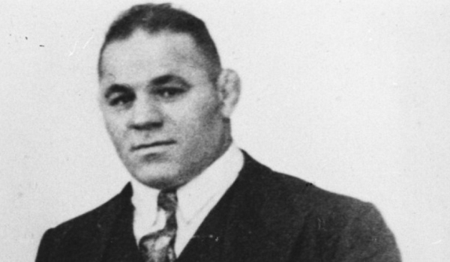
Дан Колов е български борец и кечист. И до днес е смятан от мнозина за най-великия борец за всички времена и легенда в бойните изкуства. Дан Колов има над 1500 срещи като професионален борец, от които губи едва 72. През целия си живот запазва българско гражданство.

Slide 3
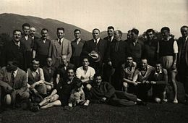
Биография
Дончо Колев Денев е роден на 26 декември 1892 г. в село Сенник. Той е едва на 7 години, когато умира баща му, което налага да стане овчар, за да се прехранва. Напуска страната през 1905 г. и заминава за Унгария. През 1909 г. се среща с българския борец Никола Петров, който го съветва да замине за САЩ. За да се издържа, се занимава с всякаква работа – хамалин, строител в железниците, миньор.

Slide 4
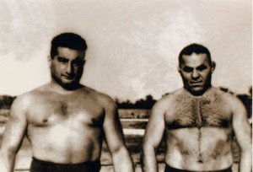
Спортна кариера
Започва кариерата си на борец първо в организираните сред работниците борби. Следват победи на турнирите в цирк „Виктория“ от 1914 г., когато директорът на цирка кани хора от публиката да премерят сили на арената със звездата Джеф Лоуренс-Циклопа. Дончо приема предизвикателството и успява да победи 106-килограмовия борец. В двубои успява да победи много от известните по онова време кечисти – Джеф Лорънс, Збишко Циганевич и т.н.

Slide 5
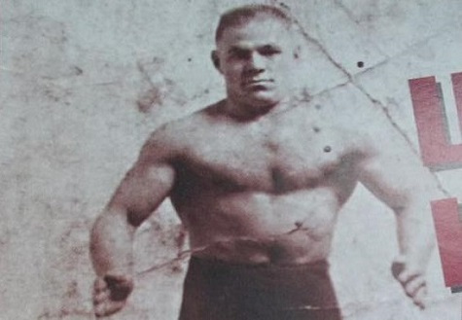
Поканен е на турнир в Япония, където паметна остава победата му над Джики Хигън – „Удушвача“ – идола на японската борба, непобеждаван от никого като професионалист. След тази схватка тълпата прави опит да го убие.

Slide 6
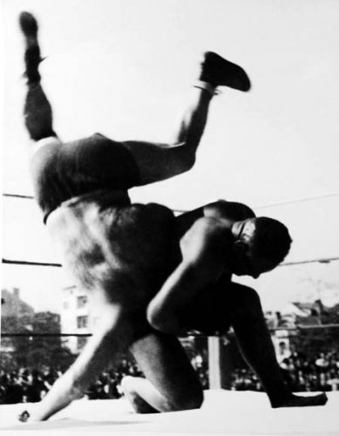
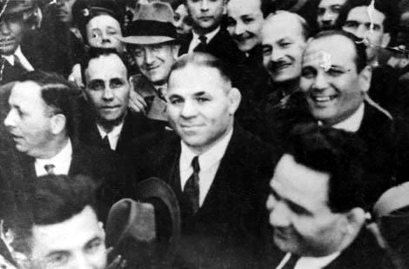
Участва в мачове в Нова Зеландия, Австралия, Африка и Азия, като постига победи над тибетски майстори, китаеца Уан Фу и редица други. Участва в схватки и в родната България – срещу Реджинал Сики в София, над Драгичеану в Пловдив и други.
В последната година от живота си, вече много болен, Дан Колов се изправя срещу много по-младия световен шампион Ал Перейра и успява да го победи.

Slide 7
Успехи
Дан Колов има близо 2000 схватки на тепиха, като е спечелил почти всичките. Той е първият европейски шампион на България по борба свободен стил, известен по онова време като „кеч“. Печели европейското злато през 1936 г. на шампионата в Париж. Това е второ отличие за България след световната титла на Никола Петров от 1900 г.
Най-важните спечелени шампионати и турнири:
Диамантен пояс/Световен шампион тежка категория при професионалистите – 1927 г., 1933 г.
Европейски шампион тежка категория при професионалистите – 1934 г., 1937 г., 1937/1938 г.
Турнир в Япония – 1924 г.
Турнир в Бразилия – 1927 г.
Многократен победител на турнири в САЩ – 1914/1927 г.

Slide 8
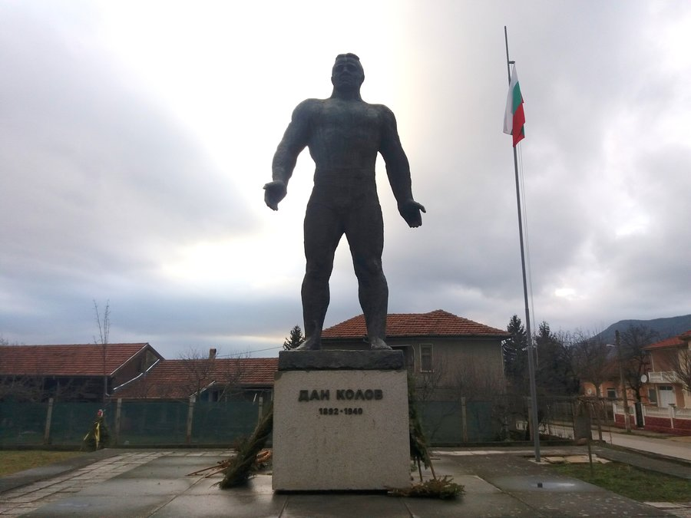
Дан Колов отказвал да приеме множеството предложения за смяна на българското гражданство с американско с една от знаменитите си реплики: „Чувствам се силен, защото съм българин!“. Точно заради това избрах него, тъй като не забравя от къде е тръгнал.

Slide 9

БЛАГОДАРЯ ЗА ВНИМАНИЕТО!

